Slide 1
불교문화
문화관광해설사
이미란

Slide 2
가람
인도어의 상가라마(Saṃghārāma)는 한문으로는 승가람마(僧伽藍摩)로 표기되며, 승가(僧伽)란 중(衆), 람마(藍摩)란 동산[園]의 뜻으로 이는 중원(衆園), 즉 여러 승려들이 한데 모여 불도를 닦는 곳이다. 이것을 후세에 절[寺]·가람(伽藍)이라 부르게 되었다.

Slide 3
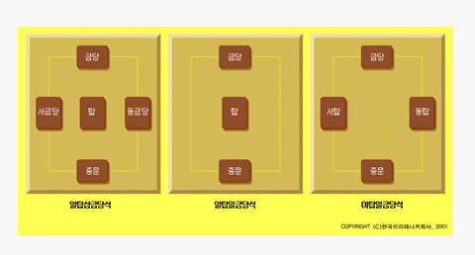
가람배치
고구려
백제
신라

Slide 4
통일신라시대 대표적 사찰
경주 감은사
경주 불국사
금당의 정면 앞 동∙서 양쪽에 2기의 탑이 배치된 1금당 2탑의 양식이 나타났다. 불국사에는 본전인 대웅전 이외에 극락전이 덧붙여지기도 하였다.

Slide 5
고려시대 대표적 사찰
묘향산 보현사
큰 사찰에는 성격을 달리하는 여러 개의 불전이 구역을 달리하여 세워지기 시작했다. 산에 세워진 절에서는 금당의 뒤에 있던 강당이 절의 입구에 누각의 형태로 옮겨졌다.

Slide 6
조선시대 대표적 사찰
합천 해인사
양산 통도사
순천 송광사
여러 개의 사찰이 통폐합되면서 성격이 다른 여러 개의 불전이 한 구역 내에 같이 존재하게 되었다. 탑의 비중이 감소하여 탑을 세우지 않는 경우도 있다. 또한, 일주문이 등장하기 시작하며, 법당의 바닥에 마루가 깔린다.

Slide 7
문
일주문(一柱門)
금강문(金剛門)
천왕문(天王門)
해탈문(解脫門)

Slide 8
사물
범종
법고
목어
운판

Slide 9
범종(梵鍾)
범종의 소리는 땅 속으로 가라앉기 때문에 땅 속에 있는 동물과 지옥의 중생들에게 부처님의 가르침을 전한다. 아침에 28번, 저녁에 33번 타종한다

Slide 10
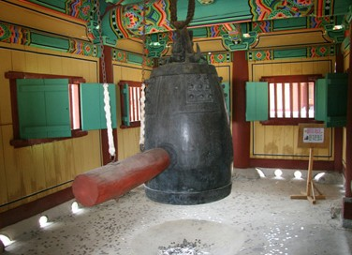
음통
용뉴
상대
유두
유곽
비천상
하대
당좌

Slide 11
법고(法鼓)
법고의 소리는 사방으로 울려퍼지며 숲과 들판을 뛰어다니는 동물들에게 가르침을 전한다. 법고를 울릴 때에는 마음 ‘심’자를 그리며 두드린다.

Slide 12
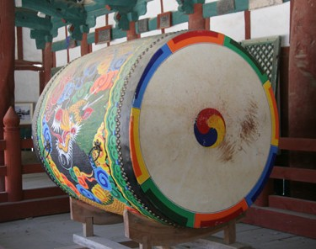

Slide 13
목어(木魚)
나무를 물고기 모양으로 깎아 만든 목어는 물 속에 사는 여러 중생들에게 가르침을 전한다.

Slide 14
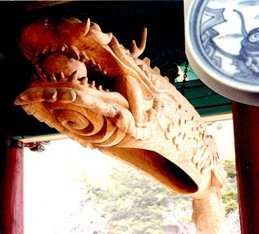

Slide 15
운판(雲板)
구름 모양의 운판은 쇠로 만들며 소리가 공중으로 날아 올라가기 때문에 하늘을 날아다니는 새들이나 허공을 헤매는 영혼들에게 가르침을 전한다.

Slide 16
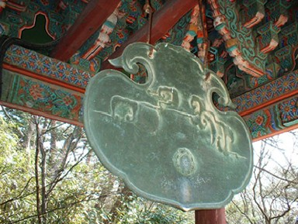

Slide 17
탑
탑이란 말은 원래 탑파(塔婆)인데 이를 약하여 보통 탑이라고 부른다. 또한 부처님과 관련시켜 불탑이라 부르기도 한다.
탑파의 어원은 고대 印度語(인도어)인 梵語(범어)(Sanskrit)의 Stupa와 巴梨語(파리어)(Pali)의 thupa에서 찾을 수 있다.
이 두 가지 인도 말을 한자로 옮기면서 여러 가지로 썼는데 그 중에서 가장 익숙하고 대표적인 단어가 塔婆(탑파)인 것이다.

Slide 18
탑
결국 인도에서 발생한 불교가 중국으로 건너오자 스투파를 한자로 번역하면서 뜻보다는 음을 빌려 탑파라 한 것이다.즉 Stupa는 卒都婆(졸도파), 堵婆(도파), 素覩波(소도파) 등이라 쓰였고 thupa는 鍮婆(유파), 兜婆(두파), 塔婆(탑파), 塔(탑)이라 쓰였던 것이다. 스투파의 의미로 보아서는 부처님의 사리를 봉안하는 方墳(방분), 圓塚(원총), 高顯處(고현처)라고 부른다.

Slide 19
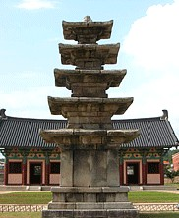
상륜부
탑신부
기단부

Slide 20
석등
석등(石燈)은 부처님이 계신 사찰에 어둠을 밝히기 위해 만든 것이다. 부처님에 대한 등 공양과 관련된 것으로 부처님을 상징하는 탑과 법당 이외에 불상, 부도 앞에도 설치된다.

Slide 21
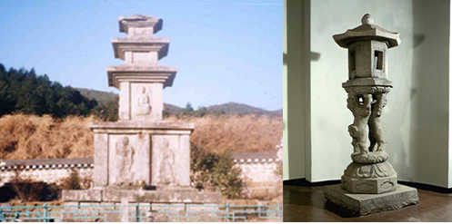

Slide 22
부도
부도(浮圖), 부두(浮頭), 불도(佛圖), 포도(蒲圖)라고도 한다. 원래 불타(佛陀) 또는 솔도파(率堵婆 Stupa)라는 음이 잘못 전해진 것으로 처음에는 불상·불교사원·불탑을 의미했지만 뒤에는 고승들의 사리를 담는 석조 소탑을 지칭하게 되었다. 중국에서는 불교가 전래된 후한시대부터 이러한 용어가 사용되기 시작했다.

Slide 23
부도
우리나라의 경우 중국 당나라로부터 선종이 들어온 9세기 이후 각 구산선문(九山禪門)에서 사자상승(師資相承)으로 법맥이 이어지면서 불상 숭배보다는 조사(祖師)들의 사리와 유골을 담은 묘탑이 중요한 예배대상이 되어 많은 부도가 세워졌다.

Slide 24
